Slide 1
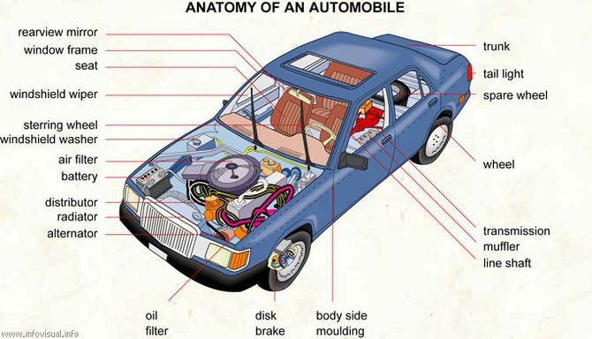
anatomy of an Automobile
Duel-Quiz for the students of the 5th – 9th Grades
Автор:
Ольга Михайловна Степанова,
учитель английского языка
МБОУ «Цивильская СОШ №1
имени Героя Советского Союза
М.В. Силантьева»
города Цивильск Чувашской Республики
2019
2019

Slide 2
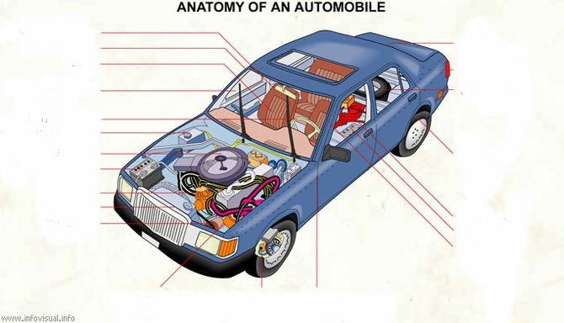
Where is the tail light?
tail light

Slide 3
Where is the windshield wiper?
windshield wiper

Slide 4
Where is the air filter?
air filter

Slide 5
Where is the oil filter?
oil filter

Slide 6
Where is the disc brake?
disc
brake

Slide 7
Where is the battery?
battery

Slide 8
Where is the trunk?
trunk

Slide 9
Where is the distributer?
distributer

Slide 10
Where is the spare wheel?
spare
wheel

Slide 11
Источник:
Изображение взято на сайте http://yandex.ru Условия использования сайта https://yandex.ru/legal/fotki_termsofuse/

